Slide 1
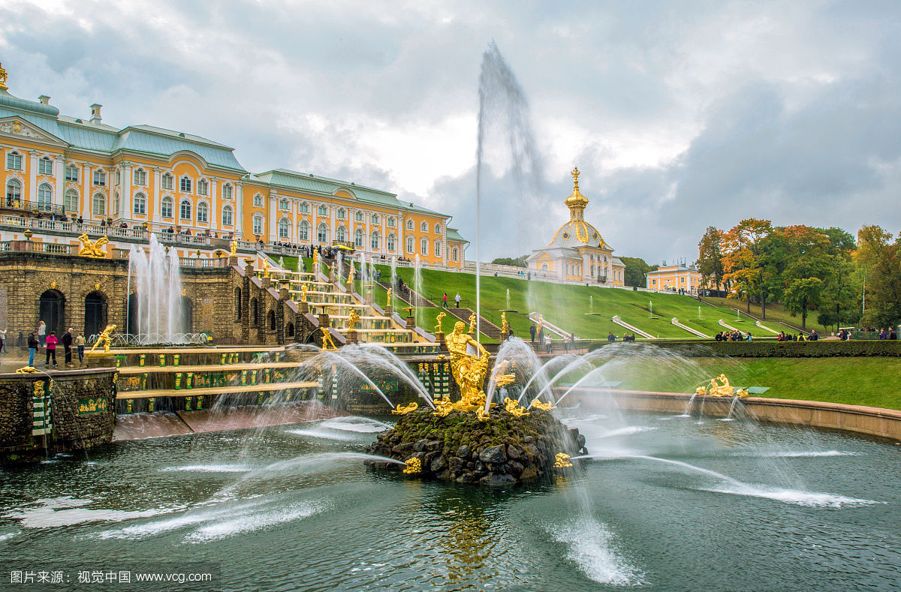
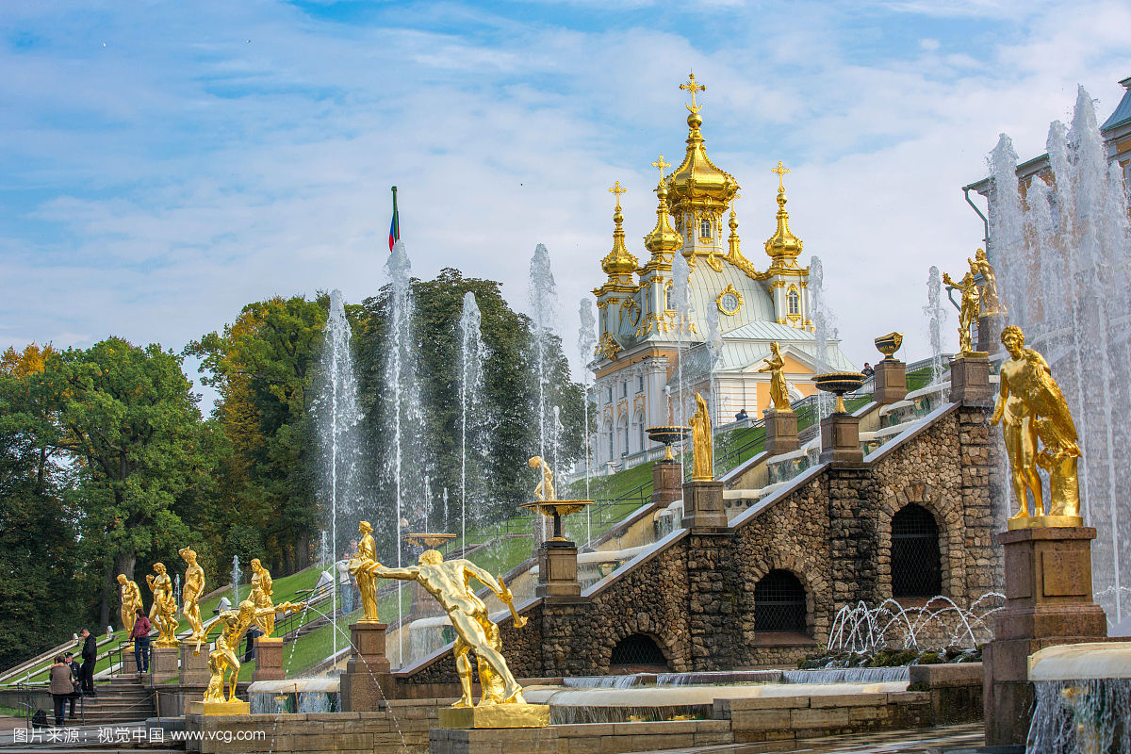
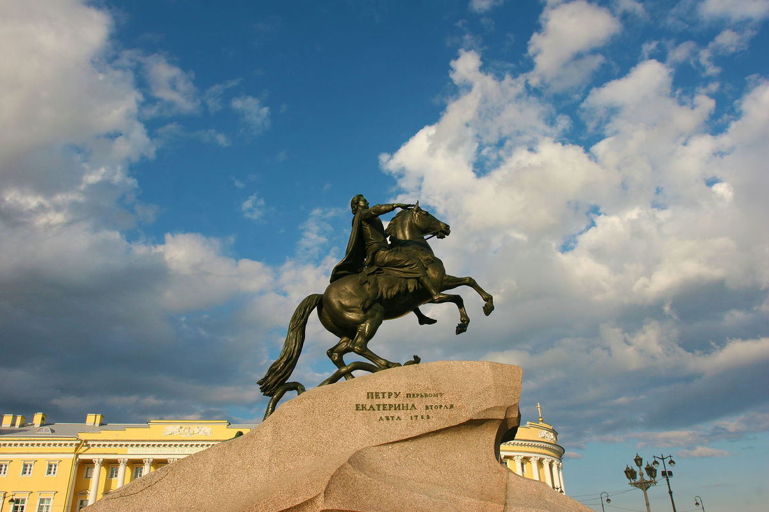
彼得大帝夏宫金碧辉煌
彼得大帝策马扬鞭

Slide 2
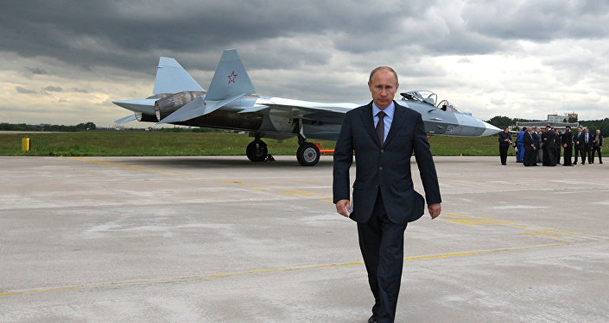
在克里姆林宫普京办公室唯一的画像是彼得大帝，在历史名城圣彼得堡诞生300周年庆祝活动上，普京总统饱含深情地说：“此生我最佩服的人就是彼得大帝。”

Slide 3

俄罗斯封建国家是9世纪斯拉夫人建立起来的。近代沙皇俄国是以莫斯科公国为中心，不断兼并邻国而逐步形成的。1547年，莫斯科大公伊几四世自称沙皇，这件事在俄国的历史上具有标志性的意义，从此莫斯科公国发展为沙皇俄国。沙皇俄国形成后，在其发展道路上彼得一世的改革是具有深远影响的重大事件。

Slide 4


第2课 俄国的改革
走上改革强国之路

Slide 5

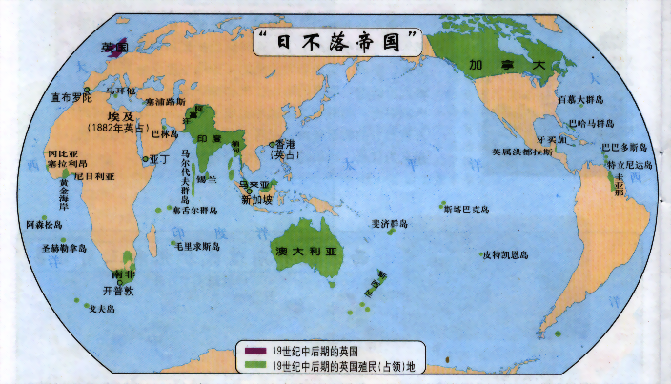
从英国之崛起看待19世纪的世界发展形势
整体把握历史
从国际视野看：
发展___________，是近代世界的主旋律。
资本主义
与此同时，俄国农奴制盛行，是一个封闭落后的国家。农业和手工工场里主要使用农奴劳动，工商业发展及其缓慢。

Slide 6
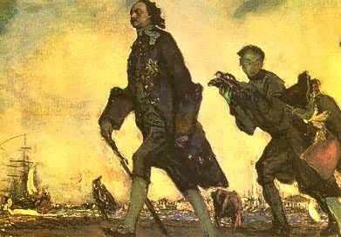
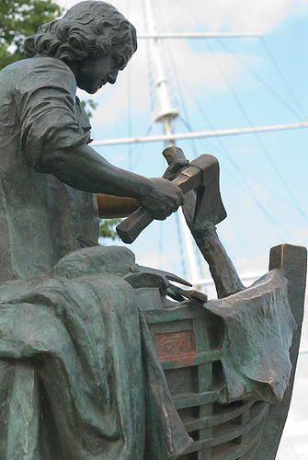
1697年3月，彼得派遣了一个由250人组成的庞大的使团，出访欧洲各国。彼得化名“彼得·米哈依洛夫”装扮成一个下士随团考察。出访中，他在荷兰阿姆斯特丹造船厂当了4个月的学徒，在英国参观了海军造船厂，在普鲁士研究了兵制。

Slide 7
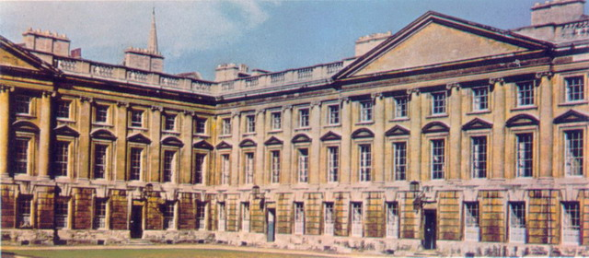
牛津大学（17世纪）
在英国，彼得一世参观了科学院、牛津大学，拜访了牛顿，旁听了英国议员的辩论。

Slide 8

移植西方文明—改革内容（全盘西化）
——按照欧洲方式改革军队
军事
A、实行征兵制
B、重视发展海军，建立庞大的军队
经济
A、鼓励兴办手工工场
B、准许工场主购买整个村庄的农奴
A、建立中央集权的行政体制
政治
B、加强沙皇的专制权力
C、按功劳和才能选拔官员
文化教育
A、派遣留学生到欧洲学习，推行文化教育
B、提倡西方的礼节服饰和生活方式

Slide 9
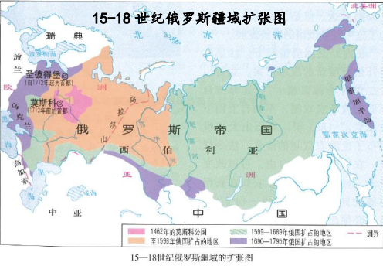
俄罗斯帝国的崛起——改革影响
加强俄国经济、军事力量，跻身欧洲强国之列
开启了俄国近代化的进程

Slide 10
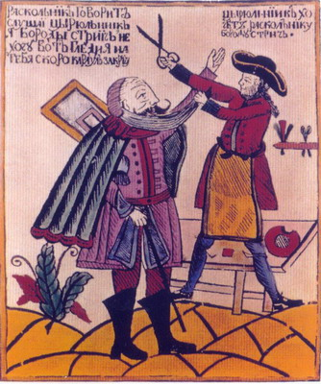
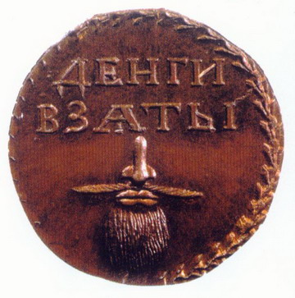
过程残暴
封建农奴制
彼得一世改革时期发放的“胡须税”牌，留胡须者必须交纳高额税金。税牌上文字为“税金已付”。

Slide 11
国别 | 人均 （卢布） | 铁（万吨） |  | 铁路 （公里）
 |  | 1850年 | 1860年
俄国 | 71 | 22.8 | 29.8 | 1600
英国 | 323 | 228.5 | 388.8 | 14603
法国 | 150 | 40.6 | 89.8 | 9160
18世纪末，俄国的生铁产量与英国相当，可是，到19世纪中期，英国的生铁产量已经是俄国的15倍，铁路里程也是俄国的10倍。

Slide 12
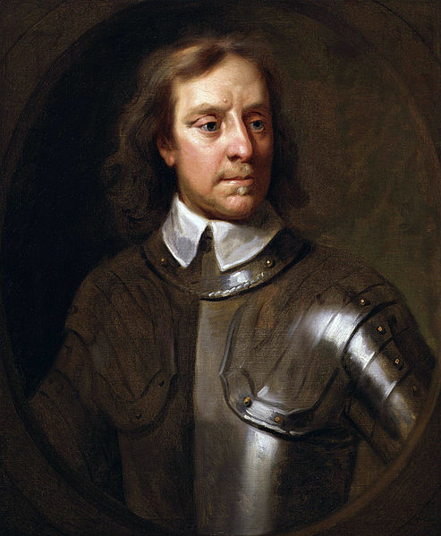
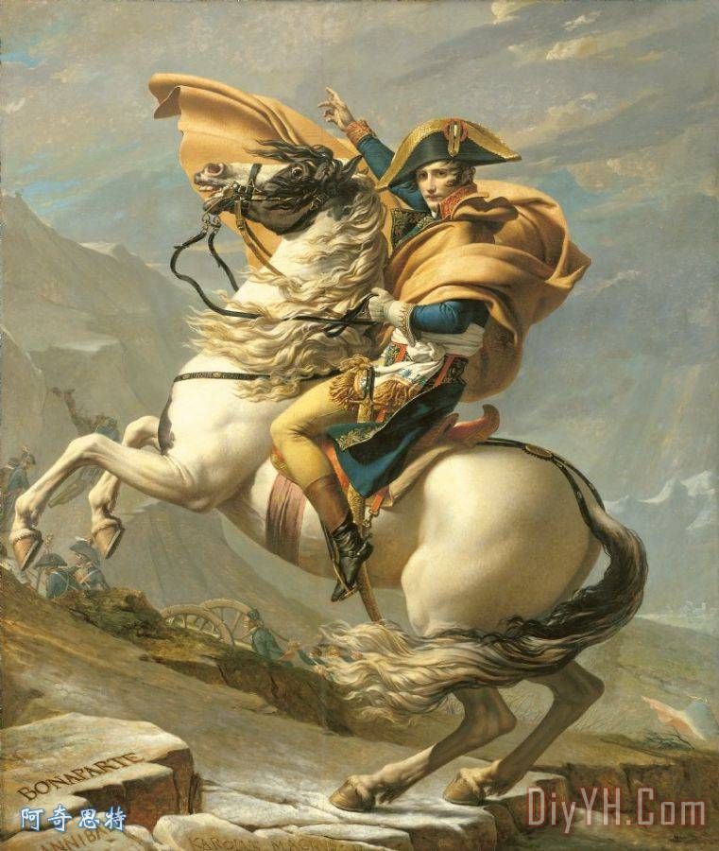
英美法等欧美各国资本主义进一步发展，开始工业革命，进行殖民扩张，实力迅速上涨。
俄国农奴制盛行，严重制约着资本主义经济的发展。俄国与西欧各国的差距日渐扩大。

Slide 13
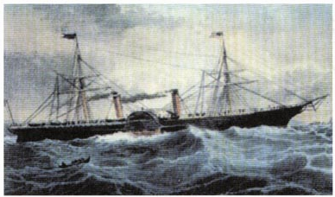
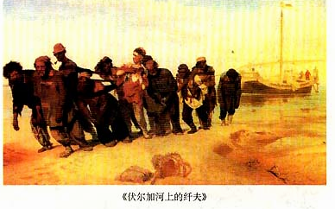
“克里米亚战争的特点就是一个采用原始生产形式的民族对几个拥有现代生产的民族进行绝望的搏斗。”
——恩格斯
资本主义工业文明
封建农奴制度

Slide 14
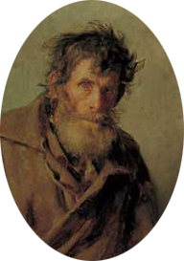



“大家好，我叫尤里，现在是1861年的俄国。我是安德烈公爵家的农奴，整个俄国90%以上的人口都是像我这样的农奴。我们穷苦，一年到头也无法给自己买点商品。公爵老爷挣到钱之后又购买了大量的土地和农奴。我们夜以继日工作却依旧贫困潦倒，想要另谋生路又无法自由选择。家里已经断粮了，而公爵依然把我们当奴隶一样对待。周边农奴起义的频率不断提高，看来我也得为了全家的生存做些什么了！”
农奴制严重阻碍了俄国资本主义的发展
劳动力
市场
资金

Slide 15
农奴暴动
次数
1176次
126次
86次
90次
年代

Slide 16
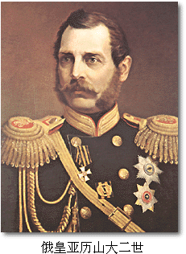
“与其等农奴自下而上起来解放自己，不如自上而下解放农奴。”
—亚历山大二世
沙皇的抉择？
沙皇亚历山大二世

Slide 17
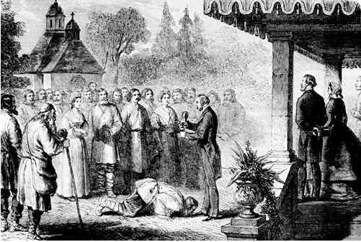
1861年贵族宣读“解放”农奴的法令

Slide 18
1861年俄国农奴制改革的主要内容：
内容1：农奴在法律上是“自由人”；地主再也不许买卖农奴和干涉他们的生活；
内容2：农奴在获得“解放”时，可以得到一块份地，但他们必须出钱赎买这块份地。
1861年农奴制改革
俄国历史转折点

Slide 19
内容1：农奴在法律上是“自由人”；地主再也不许买卖农奴和干涉他们的生活；
1861年改革后俄国工人数量变化表
时间（年） | 1865年 | 1890年 | 1898年
数量（人） | 38.1万 | 162万 | 300万
——斯塔夫里阿诺斯《全球通史》
为资本主义的发展提供了劳动力

Slide 20
内容2：农奴在获得“解放”时，可以得到一块份地，但他们必须出钱赎买这块份地。
为资本主义的发展提供了资金
19世纪60－70年代俄国机器制造业统计表
时间 | 企业数(家) | 工人数(人) | 产值(千卢布)
1860年 | 99 | 11600 | 7954
1879年 | 187 | 42000 | 51937
——刘祖熙 《改革与革命──俄国现代化研究》

Slide 21
1861年俄国改革成效
材料一：据统计,1861年后的30年间,俄国粮食产量增加了三分之二。到19世纪80年代资本主义农业逐渐成为俄国农业的主要成分。
材料二：据统计，1860-1890年，俄国的生铁产量 增加了2倍，钢产量和棉纺织业都增加了3倍，而煤炭产量增加超过了19倍，石油产量增加了200多倍。在此期间，俄国整个工业产量增加了6倍，铁路线增长了35倍多。
资本主义发展

Slide 22
1862年一年内，共有400处领地上发生了最严重的农民反抗事件。在193处领地上动用了军队；其中93处领地上的农民起来暴动，4处领地上的农民袭击了兵士，44处领地上的农民抵抗对罪犯的拘捕或用暴力释放被捕人员。
——沙皇政府第三厅1862年的报告书节录
1863年一年内共有386处领地发生了最严重的农民反抗事件。其中有1/3的领地动用了军队；30处领地上的农民起来暴动；11处领地上的农民袭击兵士，39处领地上的农民抵抗对罪犯的拘捕或用暴力释放被捕人员。
——沙皇政府第三厅1863年的报告书节录

Slide 23
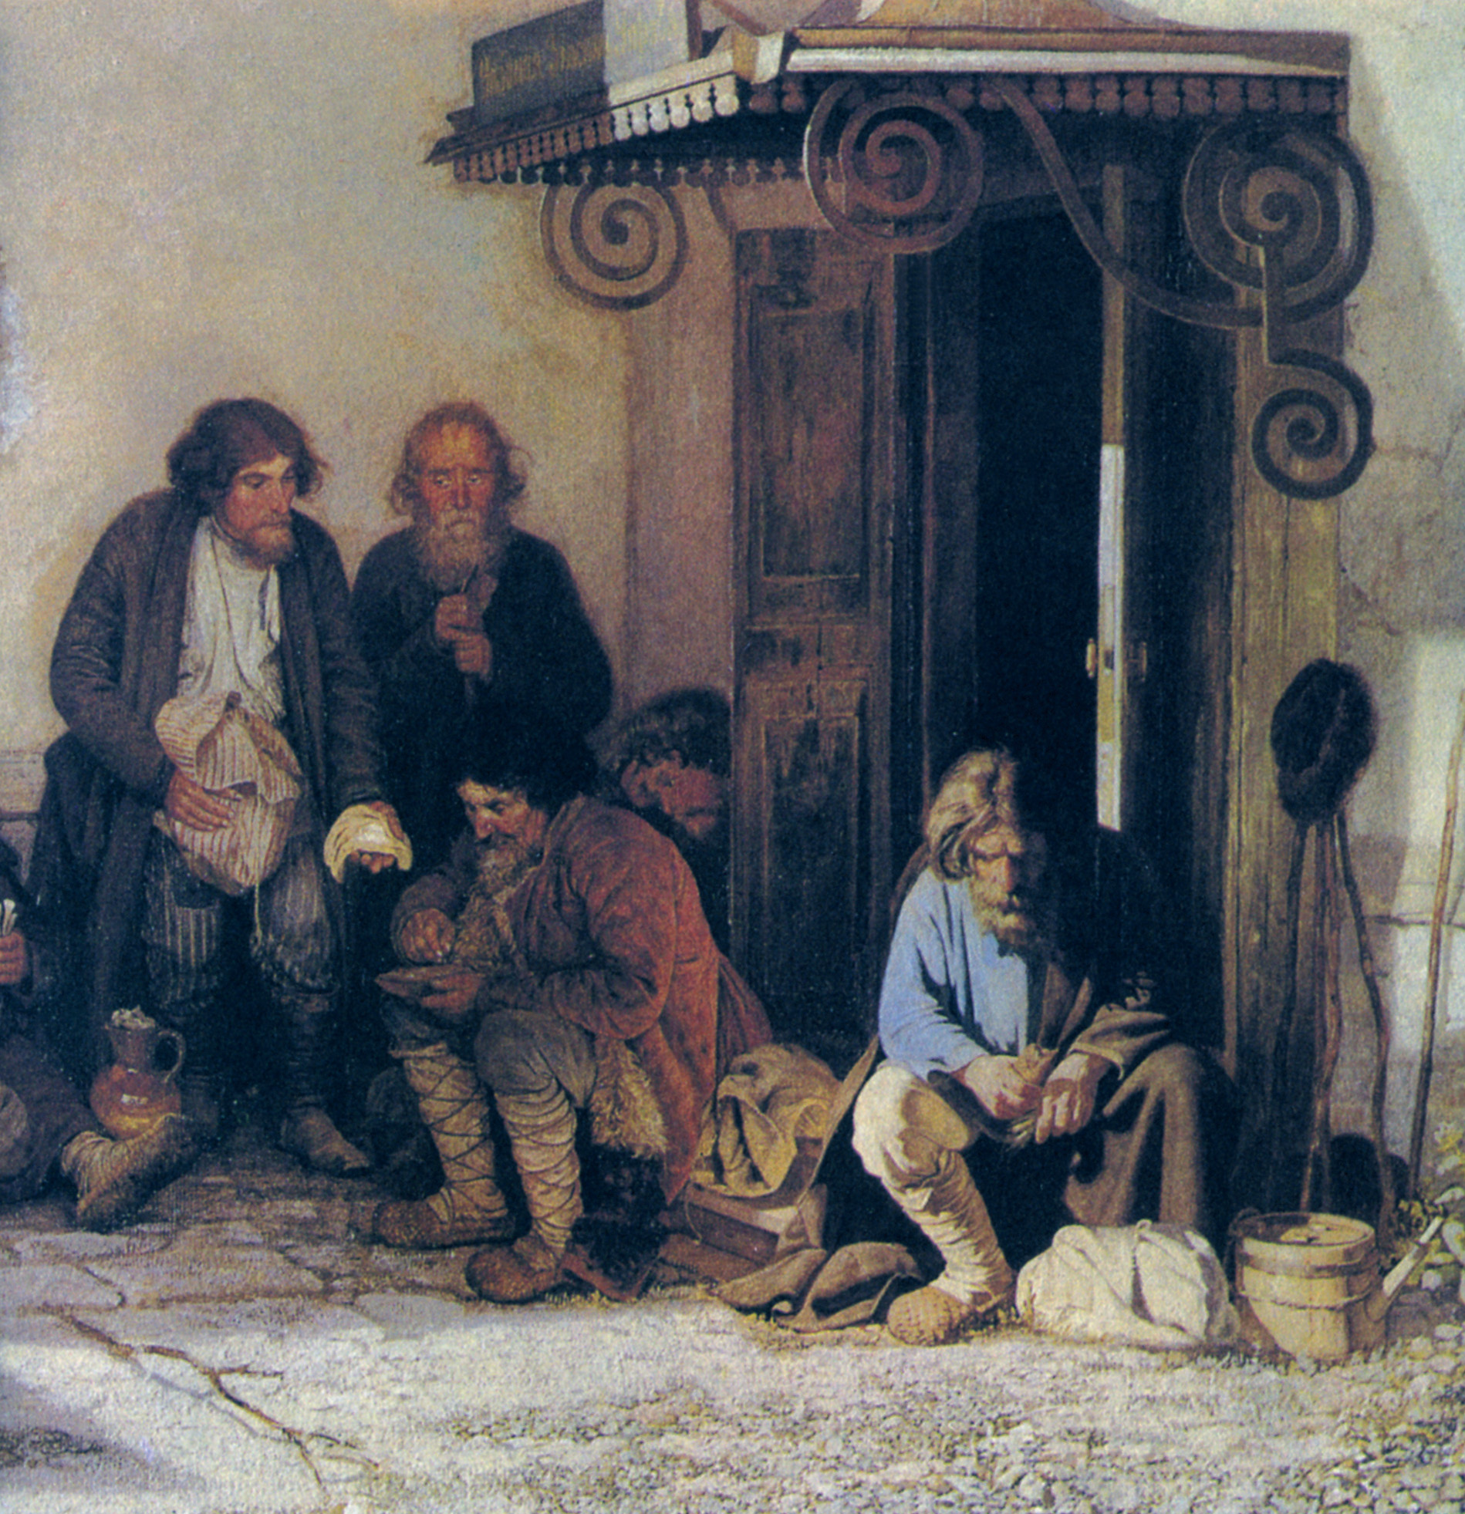
农奴制废除后的农民
沙皇陛下仁慈，让我获得了自由，但是为了得到份地养活全家，我变卖了家里所有能卖的东西才交清了赎金，现在家里穷的就剩下几面墙可以依靠了！

Slide 24
“诸位会深信，凡能够维护地主利益的措施，我们都一一地做到了。”
——亚历山大在俄国国务会议后审查改革方案时说
封建残余浓厚
“规定土地仍属地主所有，农民可以按照规定赎买一小块土地，赎金数额高于土地实际价格二三倍。”
——吴于廑、齐世荣 《世界史·近代史篇》
★目的：维护地主阶级的利益，巩固统治
结论：地主阶级仍占有大量土地，封建土地所有制依然存在，改革保留大量封建残余。

